Slide 1


Hola. Le damos la bienvenida al Centro de clientes
Maximice su
experiencia con
Microsoft 365
Copilot Chat
Empezaremos en breve.
Notes:
Bienvenidos a esta sesión del Centro de clientes de Microsoft en español. Vamos a dar un minuto para que el resto de la gente inscrita pueda unirse a la reunión. Mientras tanto, aprovechen para acomodarse. En breve empezamos con todo lo que tenemos preparado para hoy sobre cómo sacarle el máximo partido a Copilot Chat.

Slide 2
Maximice su experiencia con Microsoft 365 Copilot Chat
Notes:
Bienvenidos a esta segunda sesión del Centro de clientes de Microsoft en español. Hoy vamos a hablar de las capacidades de Copilot Chat —la versión gratuita de Copilot— y de cómo convertirla en una herramienta real de trabajo. No vamos a quedarnos en la superficie: vamos a ver cómo capturar lo que genera, cómo convertirlo en contenido útil y cómo conectarlo con el correo, los documentos y las presentaciones. Empecemos.

Slide 3



Visite el sitio web del Centro de clientes para conocer las próximas sesiones, novedades y contenido a demanda.
https://aka.ms/CustomerHubSessions​
Notes:
Antes de arrancar, recordad que tenéis el sitio web del Centro de clientes donde podéis encontrar las próximas sesiones, las novedades y todo el contenido a demanda. Ahí está el código QR para que lo escaneis cuando queráis. Es vuestro punto de referencia para manteneros al día con todo lo que vamos publicando.

Slide 4
Copilot Chat
Microsoft 365 Copilot
Chat seguro con IA
Basado en la web y
archivos referenciados
Acceso estándar
Agentes de uso medido
Protección de datos empresariales
Incluido en Microsoft 365
Copilot Chat más:
Microsoft 365 Work IQ
Acceso prioritario
Habilidades avanzadas en las
aplicaciones de Microsoft 365
Acceso a agentes y herramientas
Análisis de Copilot
30 USD/usuario/mes
↑ Sesión de hoy
Notes:
Vamos a aclarar la diferencia de entrada: Copilot Chat es la versión gratuita, incluida en Microsoft 365. Chat seguro con IA, basado en la web y archivos referenciados, con acceso estándar y agentes de uso medido. La sesión de hoy va sobre esto. Por otro lado, Microsoft 365 Copilot añade Work IQ, acceso prioritario, habilidades avanzadas en las aplicaciones de Microsoft 365, acceso completo a agentes y herramientas, y análisis de Copilot por 30 dólares al mes por usuario. Hoy nos centramos en lo que ya tenéis disponible sin coste adicional.

Slide 5
Durante la presentación
Después de la presentación
Silenciaremos su micrófono durante la primera parte de la llamada de hoy.
Levante la mano y le daremos
la palabra
Haga sus preguntas por chat y responderemos a todas, en directo
o después. Las preguntas comunes
se responderán en voz alta
Micrófono abierto: desactive el modo silencio y pregunte lo que quiera
Notes:
Un par de cosas sobre cómo funciona la sesión: durante la primera parte vamos a silenciar los micrófonos. Las preguntas las podéis ir dejando por el chat y las iremos respondiendo todas, ya sea en directo o después. Os agradecería que uséis el chat de preguntas y respuestas de Teams para eso. Cuando lleguemos al turno de preguntas al final, abriré micrófono: solo tenéis que levantar la mano y mi compañera o yo os activaremos el micro para que podáis preguntar directamente.

Slide 6
Por qué estamos aquí
Microsoft 365 Copilot Chat
Maximización de la experiencia de chat
  Páginas de Copilot Chat
  Copilot Chat Create
  Copilot Chat en Outlook
  Personalización de Copilot Chat
Agentes en Copilot Chat
Próximos pasos y llamadas a la acción
Notes:
Os digo una cosa: Copilot Chat no falla por tecnología… falla por cómo lo usamos.
Lo tratamos como un Google con esteroides: preguntas, respuesta… y a otra.
Hoy no vamos a hablar de sacar mejores respuestas —eso ya lo tenéis controlado—. Vamos a hablar de algo más interesante: qué pasa cuando ese chat deja de ser pasajero y empieza a quedarse. Cuando lo que generamos no se pierde, se convierte en material de trabajo y entra en el flujo real.
Porque si somos sinceros, todos hacemos lo mismo: pedimos algo, nos gusta… y lo dejamos morir ahí dentro. No se reutiliza, no se conecta, no se mueve.
Y claro, así lo único que cambia es la velocidad. No la forma de trabajar.
Así que hoy vamos a girarlo: pasar de “preguntar cosas” a “construir cosas”.
Y eso lo vamos a ver en tres movimientos muy claros: capturar lo que vale la pena, convertirlo en algo utilizable y llevarlo directo al terreno —correo, documentos, presentaciones, donde haga daño.
Empezamos rápido con qué es Copilot Chat hoy… y de ahí nos metemos en lo que importa de verdad.
Vamos al lío.

Slide 7

IA para todos
Chat
con información de la web
Copilot Chat
Agentes
Chat seguro con IA gratuito
Controles de TI
Notes:
Aquí está la clave: esto no va solo de chat. Hay tres piezas que tienen que encajar a la vez: información de la web para responder, agentes para ejecutar tareas más compleja y controles de IT que permiten gobernar el uso de Copilot y hacer escalable sin que se convierta en un circo desde el primer día. Este equilibrio – y no el chat en sí – es lo que hace que esto funcione de verdad en una organización
Al trabajar estrechamente con los clientes, observamos un tema emergente en la curva de adopción de la IA. Los líderes buscan ofrecer un acceso más amplio a la IA, además de gestionar las limitaciones presupuestarias, redefinir los procesos empresariales con un ROI medible e implementar herramientas de IA con los controles de gobierno adecuados y opciones flexibles de compra e implementación.
Para satisfacer estas necesidades, ahora ofrecemos Copilot Chat: una forma más rápida y segura de escalar la IA
en una organización, lo que garantiza que ningún empleado se quede atrás. Copilot Chat combina tres capacidades eficaces
en un solo producto integrado para obtener el valor empresarial:
Aquí está la clave: esto no va solo de chat.
El chat, por sí solo, no arregla nada.
Aquí tienen que encajar tres piezas a la vez: información de la web para responder con contexto real, agentes para ejecutar cosas de verdad —no solo sugerirlas— y controles de IT que evitan que esto se convierta en el salvaje oeste en dos semanas.
Ese equilibrio —no el chat— es lo que hace que esto funcione en una organización.
Cuando trabajamos con clientes vemos siempre el mismo punto de tensión: quieren abrir la IA a más gente… pero sin perder control, sin disparar costes y, sobre todo, con algo que tenga retorno de verdad, no solo demos bonitas.
Y ahí es donde Copilot Chat empieza a tener sentido: como una forma de escalar esto sin volverte loco.
Porque junta tres cosas que normalmente están separadas:
un chat conectado a la web con capacidad real de respuesta,
agentes que empiezan a ejecutar procesos —y aquí ya hablamos de impacto de negocio—,
y una capa de control que permite que esto crezca sin que IT tenga que estar apagando fuegos todo el día.
No es una feature suelta. Es un sistema que, o encaja… o no sirve.
Y cuando encaja, deja de ser “otra herramienta más” y empieza a meterse en cómo trabajáis de verdad.
Ahí ya no estamos jugando.

Slide 8
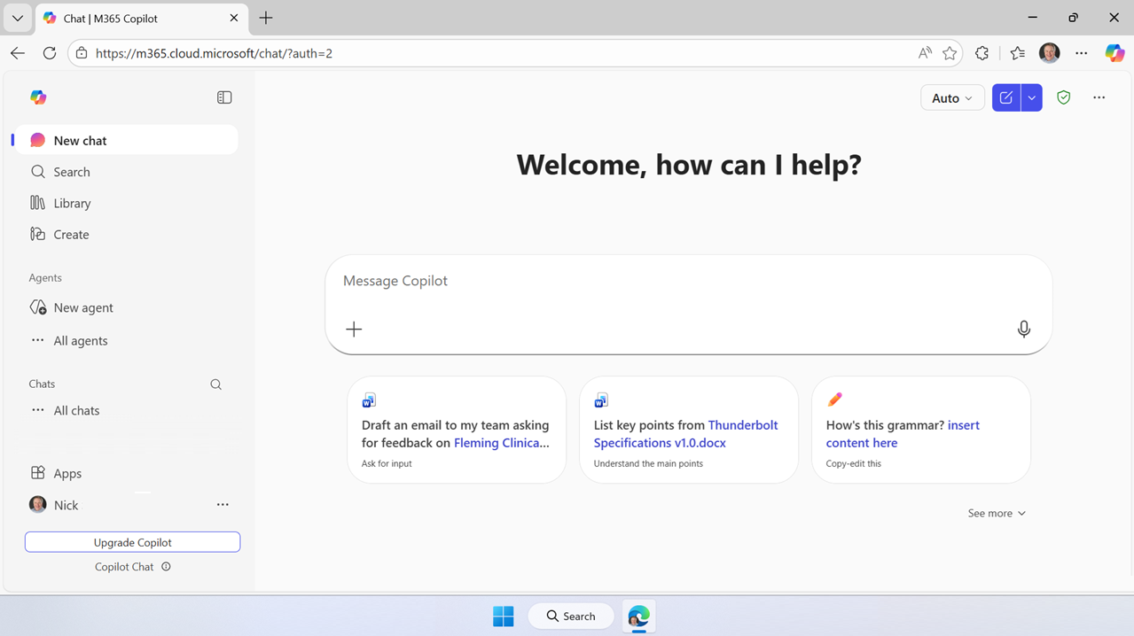
Microsoft 365
Copilot Chat
Chat de IA seguro, con la tecnología de los modelos más recientes, basado en información de la web y consciente del contexto, comprende el contenido en el que trabaja
y adapta las respuestas según corresponda.
En la web
m365.cloud.microsoft/chat
Windows y macOS
Microsoft Teams & Outlook
Barra lateral de Edge
iOS y Android
Notes:
Además, esto no vive en un portal bonito al que entras cuando te acuerdas. Está emboscado en tu stack: Teams, Outlook, Edge, web, móvil… donde ya estás currando.
No hay cambio de contexto, no hay “me voy a la herramienta de IA”. Eso es viejo. Aquí la ejecución está incrustada en el flujo. Estás leyendo un mail, saltas al chat, ejecutas algo, vuelves… sin romper la cadena.
Y esto es lo importante: no compite por tu atención, se cuela en ella.
No abre una ventana nueva… ocupa la que ya estás usando.
Porque el punto no es dónde está Copilot.
El punto es cuando deja de ser “voy a usarlo” y pasa a ser “ya lo estoy usando… sin pensarlo”

Slide 9
Por qué estamos aquí
Microsoft 365 Copilot Chat
Maximización de la experiencia de chat
  Pages de Copilot Chat
  Copilot Chat Create
  Copilot Chat en Outlook
  Personalización de Copilot Chat
Agentes en Copilot Chat
Próximos pasos y llamadas a la acción
Notes:
Hasta ahora usamos el chat como si fuera un ping: lanzo algo, me devuelve algo… y corto la conversación.
Y el problema no es la calidad de la respuesta. Es que no la operamos. No entra en ningún flujo, no genera nada aguas abajo. Se queda encapsulada en el hilo… y desaparece del mapa.
El cambio empieza cuando dejamos de optimizar prompts y empezamos a diseñar continuidad: qué hacemos con esa salida, dónde vive, cómo evoluciona.
Porque si no hay mecanismo de persistencia y reutilización… estamos iterando en vacío.
Así que vamos justo ahí.

Slide 10
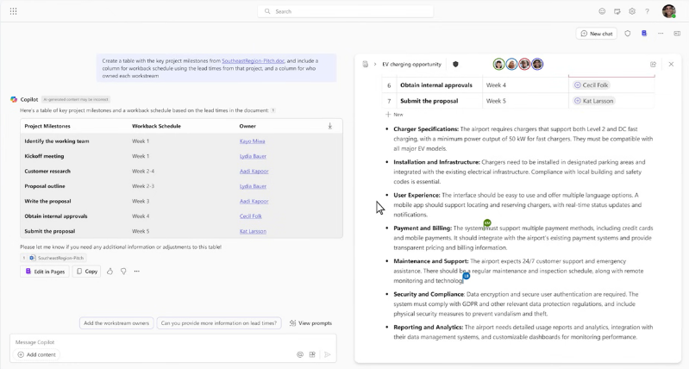
Pages de Copilot
Pages de Microsoft 365 Copilot es un lienzo dinámico
y persistente diseñado para
la colaboración en grupo
con tecnología de IA
Convierte respuestas esclarecedoras de Copilot
en páginas editables y compartibles, facilitando
la redacción de formato largo, la elaboración de esquemas y la investigación
Notes:
Y aquí es donde entra Pages… y aquí ya dejamos de hacer el tonto, directamente.
Porque lo que estamos haciendo sin Pages, si lo miras con un poco de mala leche técnica, es esto: estamos usando un modelo avanzado como si fuera un buffer temporal. Generamos texto de alto valor… y lo dejamos morir en memoria volátil. Sin persistencia, sin estructura, sin alineación. Cero.
Y claro, luego viene el clásico:
“Esto era buenísimo…”
Sí, claro que lo era. Pero no lo materializaste en ningún sitio. No existe como artefacto, no está versionado, no está indexado, no está disponible para reuse. Es humo.
Y entonces empiezas con el espectáculo: reconstruir el prompt, intentar acordarte del contexto, replicar el resultado… como si fuéramos nosotros el motor de inferencia.
Y está claro no lo somos.
Pages revienta ese modelo.
Lo que hace aquí no es “guardar texto”, que suena a feature barata.
Lo que hace es introducir una capa de persistencia sobre la generación. Convierte una respuesta en algo direccionable, editable y, sobre todo, iterativo sin dependencia del hilo original.
Pasamos de trabajar contra un log de conversación… a trabajar contra un objeto.
Y eso cambia todo.
Porque ya no dependes del histórico ni de la memoria humana —que al menos en mi caso, es bastante lamentable, por cierto—. Ahora tienes un espacio donde el contenido vive fuera del chat, donde puedes refactorizarlo, ampliarlo, reorganizarlo… sin re-ejecutar prompts como un loro.
Esto ya no es “preguntar mejor”.
Esto es controlar el ciclo de vida del contenido generado.
Antes: generación efímera, sin trazabilidad, sin reutilización, sin continuidad.
Ahora: artefactos persistentes, editables, evolutivos… que puedes integrar en un flujo real de trabajo.
Y aquí es donde se separan dos perfiles muy claros:
el que juega con prompts… y el que empieza a trabajar con outputs como si fueran piezas de un sistema.

Slide 11
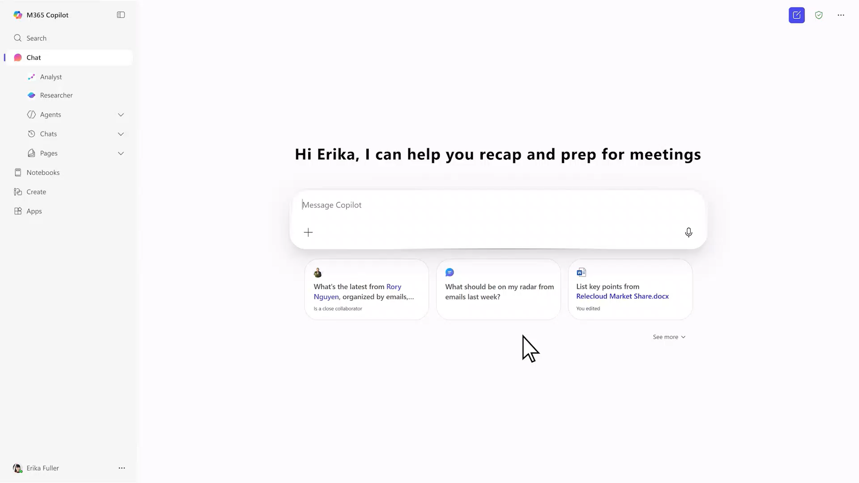
Notes:
Este es un ejemplo de cómo funciona en la práctica Páginas de Copilot. Puede chatear con Copilot y a la vez editar una página compartida con facilidad, manteniendo la concentración y la colaboración en un solo lugar.

Slide 12








Pages de Copilot se compone de archivos
de Microsoft Loop
Comunicación
Cocreación e ideas
Contenido finalizado
Outlook
Teams
Loop
Whiteboard
OneNote
Word
Excel
PowerPoint
Organización y conexión
Colaboración
Cocreación
Lluvia de ideas visual
Memoria digital
Escritura y publicación
Análisis de datos
Presentación
Esencia
de la aplicación
Correo electrónico
y calendario
Reuniones,
chat y canales
Espacio de trabajo
y componentes
Lienzo
Notas
Documentos
Hojas de cálculo
Diapositivas
Propósito de la aplicación
Gestione su correo electrónico, calendario, tareas y contactos en
el mismo lugar
Reúna a todo el mundo para chatear, hacer llamadas y colaborar
Piense, planifique y cree junto con sus colaboradores y reúna a su equipo e ideas
en un solo lugar
Visualice sus ideas
y haga una lluvia
de ideas en grupo
Capture ideas
y organice sus pensamientos
Cree documentos impresionantes y mejore su escritura con funciones inteligentes integradas
Simplifique datos complejos y cree hojas de cálculo fáciles
de leer
Cree presentaciones pulidas que destaquen
Notes:
Y además esto no vive aislado, que es justamente donde normalmente empieza el festival de la chapuza.
Porque en el momento en que sacamos algo a Pages, no estamos generando otro archivo zombi para mandarlo por correo, adjuntarlo tres veces y perder la pista a la media hora. Lo que estamos haciendo es sacar una salida del chat y convertirla en contenido con estado, con continuidad y con un modelo de colaboración que no depende de andar persiguiendo versiones como pollos sin cabeza.
Y aquí entra Loop, que no es “otro formato mono” ni un truco de interfaz. Técnicamente, lo importante es que dejamos de trabajar con copias desconectadas y pasamos a trabajar con la misma unidad de contenido renderizada en varios sitios. Teams, Outlook, una página, donde nos dé la gana. No son clones. No son exportaciones. No son “más o menos lo mismo”. Es la misma pieza, con sincronización real sobre un único origen.
Eso revienta de un golpe una de las mayores pérdidas de tiempo del trabajo moderno: la pornografía del archivo adjunto.
v2, v3, v3_final, v3_final_buena, v3_final_ahora_si_esta_si_joder.
Una disciplina fascinante, si lo que queremos es que nadie sepa cuál demonios es la versión válida.
Con Loop, ese circo se cae. Ya no distribuimos copias para luego reconciliar daños. Trabajamos sobre el mismo contenido, con el mismo estado, en distintos puntos del flujo. Cambiamos una vez, impacta en todas partes. Sin arqueología documental. Sin forenses del Word. Sin esa conversación miserable de “yo tenía otra versión”.
Y cuando montamos Pages encima de eso, la jugada se pone seria de verdad: cogemos una salida generada en chat y la metemos directamente en un plano de trabajo persistente, compartido y móvil. Ya no estamos arrastrando texto de una superficie a otra como si estuviéramos haciendo contrabando entre aplicaciones. El contenido nace una vez y luego circula por el sistema sin degradarse ni multiplicar basura.
Dicho claro: dejamos de gestionar documentos como paquetes muertos y empezamos a trabajar con contenido vivo.

Slide 13
Por qué estamos aquí
Microsoft 365 Copilot Chat
Maximización de la experiencia de chat
  Páginas de Copilot Chat
  Copilot Chat Create
  Copilot Chat en Outlook
  Personalización de Copilot Chat
Agentes en Copilot Chat
Próximos pasos y llamadas a la acción
Notes:
Vale, ya no perdemos lo bueno del chat.
Ahora toca lo siguiente: que eso deje de ser texto muerto… y pase a ser algo que puedes usar sin dar explicaciones.
Así que vamos a crear de verdad.

Slide 14
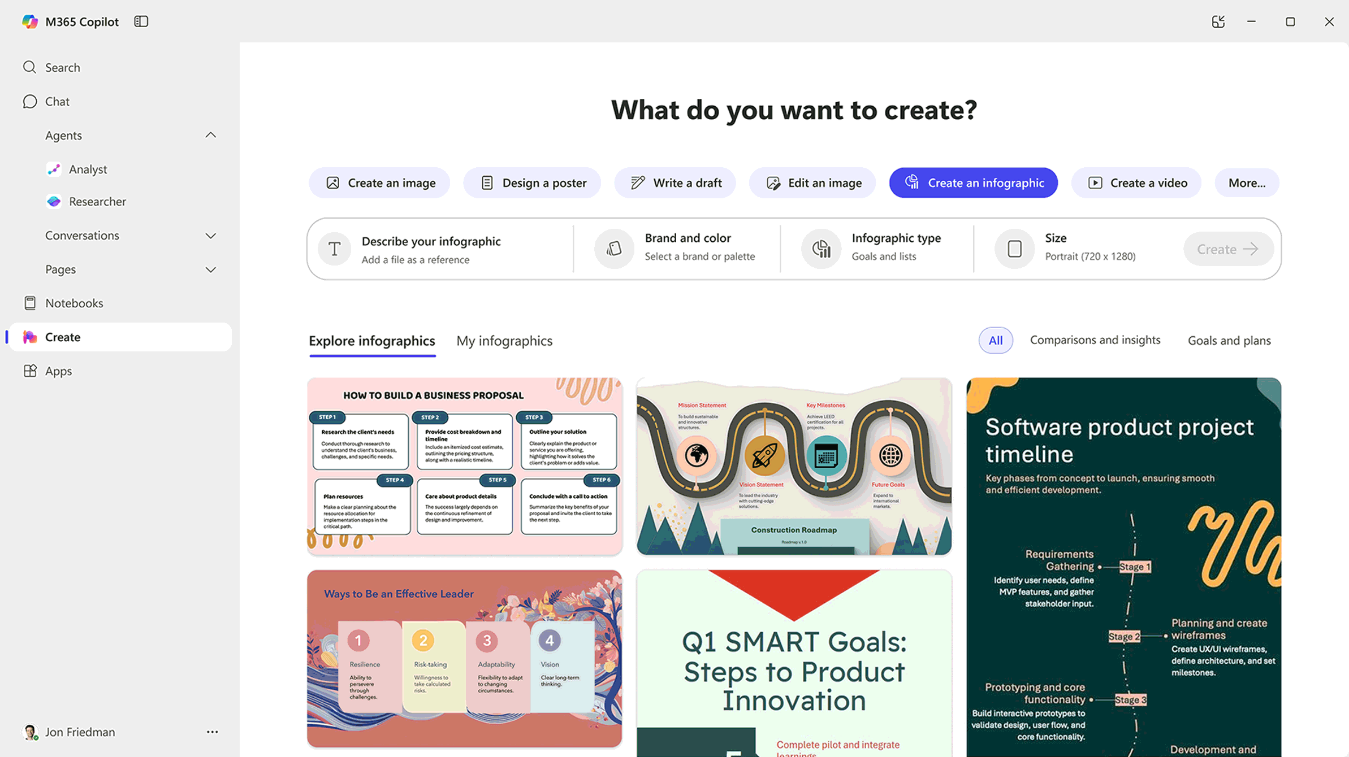
Create
Imágenes, carteles, banners, vídeos y más generados por IA que estén alineados con
la identidad de marca de
su organización.
Notes:
Y ahora sí: aquí dejamos de parchear salidas y entramos en generación de artefactos.
Hasta este punto hemos trabajado sobre contenido ya producido: lo rescatamos del chat, lo estructuramos, lo movemos a un espacio persistente. Perfecto. Pero seguíamos operando aguas abajo, en fase de edición.
Create cambia el régimen de trabajo.
Aquí ya no estamos afinando una respuesta: estamos lanzando una especificación.
Le damos una intención, unas restricciones, un formato esperado y un contexto visual o textual… y el sistema devuelve una primera composición utilizable.
Eso es lo relevante técnicamente: no parte de un lienzo vacío, parte de una traducción de intención a artefacto.
Dicho menos fino: dejamos de hacer de intermediarios entre una idea y tres herramientas distintas.
Ya no hay que abrir PowerPoint, buscar una plantilla medio decente, pelearse con cajas de texto, recolocar elementos y fingir que eso era “la parte creativa”. No. Eso era trabajo mecánico vestido de dignidad.
Con Create metemos una capa de generación multimodal dentro del flujo: texto, imagen, estructura visual, jerarquía de contenido y primeras decisiones de composición salen ya montadas en un mismo punto de entrada.
Y eso tiene bastante más miga de la que parece.
Porque el cuello de botella no suele estar en “tener ideas”.
Suele estar en transformar una idea difusa en un primer artefacto presentable sin perder media vida en el arranque.
Aquí ese arranque se comprime de forma brutal: pasamos de concepto abstracto a material editable sin atravesar el purgatorio de la página en blanco y sin tener que hacer ensamblaje manual como si siguiéramos en 2013.
Y no, esto no convierte a nadie en diseñador senior por ciencia infusa.
Pero sí elimina una cantidad bastante obscena de trabajo de bajo valor: montaje inicial, estructura base, primeras versiones visuales, borradores que antes salían a golpe de ratón y paciencia.
Lo importante no es que “cree cosas bonitas”.
Lo importante es que convierte intención en un primer entregable sobre el que ya podemos iterar con criterio.
Y ahí cambia la película:
antes imaginábamos algo… y luego tocaba fabricarlo a mano.
Ahora imaginamos algo… y ya tenemos encima de la mesa una versión inicial con la que empezar a trabajar en serio.
Eso no es decoración.
Eso es compresión del ciclo entre idea y ejecución.

Slide 15
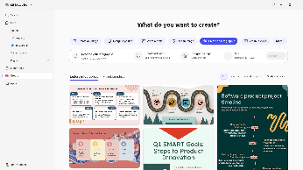
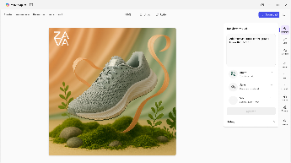
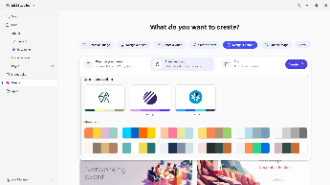
Create, diapositiva 2
Create
Creación con tecnología de IA
Experiencia de edición completa
Kit de marca de la empresa
Diseñe y edite una amplia variedad
de elementos visuales en un proceso creativo basado en Microsoft Graph
y en los archivos que haya cargado.
Elija entre miles de plantillas o cree kits
de marca que incluyan los logotipos, paletas de colores, tipografías y mucho más de
su empresa, asegurando la consistencia de
la marca en todos los contenidos creativos.
Perfeccione su trabajo con herramientas de edición visual integradas que facilitan editar texto, agregar efectos y realizar ajustes sofisticados para obtener
el recurso que necesite.
Notes:
Y ahora es donde aterrizamos esto… sin romanticismo.
Create es básicamente un motor de generación metido en tu flujo, no una herramienta bonita para “hacer cosas”.
Le pasas una intención —texto, diseño, formato, contexto— y te devuelve un artefacto inicial ya montado.
Sin pipeline manual. Sin saltar entre aplicaciones como un integrador humano mal pagado.
¿Que puedes generar? Todo lo que normalmente te obliga a abrir tres apps: visuales, presentaciones, drafts más serios… da igual.
Lo relevante es que no cambias de entorno para hacerlo.
Y aquí está el punto técnico: esto no trabaja en vacío.
Está tirando de Graph, de tus archivos, de contexto real. No estás generando desde cero, estás generando sobre lo que ya existe.
Traducción: menos tiempo buscando mierda en carpetas, correos y versiones antiguas… y más tiempo trabajando sobre algo que ya tiene sentido desde el minuto uno.
Y luego está el tema de la marca.
Que aquí todos somos muy corporativos… hasta que abrimos PowerPoint y hacemos un crimen visual en tres diapositivas.
Aquí eso viene precondicionado: estilos, paletas, referencias. No tienes que pensar demasiado, y aun así no la lías.
Y lo importante: no es generación y abandono.
Generas, iteras, ajustas… sigues teniendo control sobre el resultado.
Así que el resumen es bastante simple:
antes → idea en la cabeza + media hora peleándote con herramientas
ahora → idea → primer entregable usable → iteración
Y ese salto… es donde empiezas a producir en serio sin perder el tiempo en montaje barato.

Slide 16
Por qué estamos aquí
Microsoft 365 Copilot Chat
Maximización de la experiencia de chat
  Páginas de Copilot Chat
  Copilot Chat Create
  Copilot Chat en Outlook
  Personalización de Copilot Chat
Agentes en Copilot Chat
Próximos pasos y llamadas a la acción
Notes:
Ya sabemos capturar, estructurar y crear.
Ahora toca donde se juega todo: cuando eso entra en conversaciones reales, en correos, en coordinación con otros.
Así que vamos a verlo en el sitio donde de verdad ocurre el trabajo.

Slide 17
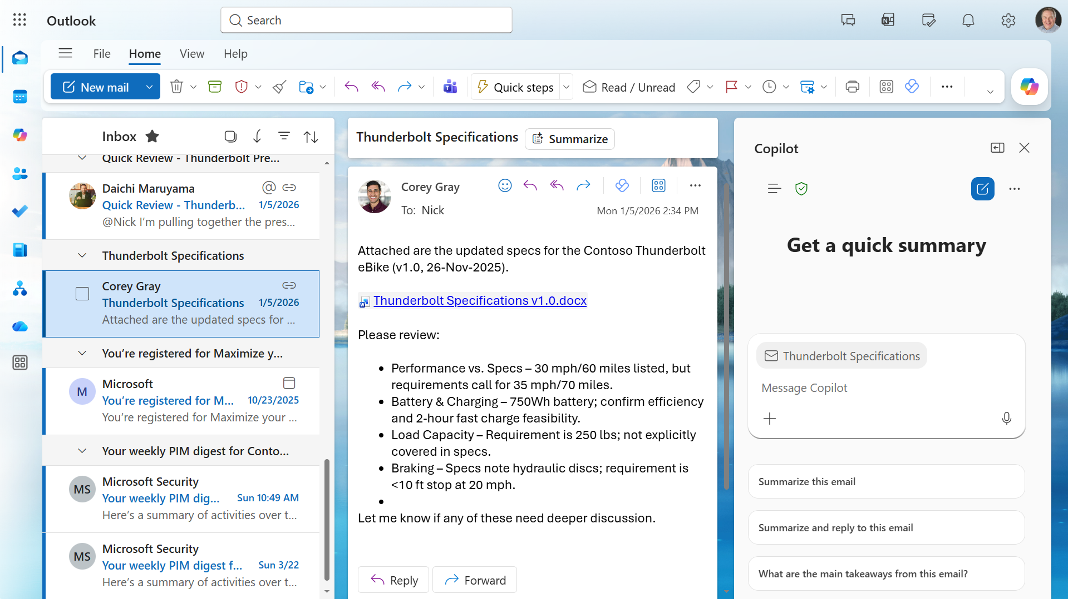
Copilot Chat en Outlook
Resuma hilos largos de correos electrónicos y cree borradores de mensajes mediante conversaciones de varios turnos con el panel de Copilot Chat abierto en Outlook.
Redacte nuevos mensajes
y respuestas, y copie y pegue
el contenido en el lienzo de composición de Outlook.
Notes:
Y aquí es donde esto deja de ser cómodo… y empieza a ser real.
Porque el correo no es una herramienta de trabajo.
Es un sistema legacy sin esquema.
Hilos que no siguen ninguna estructura, respuestas que rompen el orden lógico, decisiones esparcidas en distintos puntos, contexto implícito que nadie documenta… y tú reconstruyendo el estado final a base de texto plano.
Eso, técnicamente, es basura desnormalizada.
Y claro, el problema no es leer.
El problema es recomponer:
qué parte es señal, qué parte es ruido, qué cambió respecto al mensaje anterior, qué queda pendiente y qué ya está cerrado.
Traducido: estás haciendo procesamiento de contexto a mano… cada vez.
Y además en caliente.
Sin tiempo y sin margen para equivocarte.
Aquí es donde Copilot no viene a “ayudar”, viene a meter una capa de procesamiento encima de ese caos:
analiza el hilo completo,
extrae entidades relevantes (decisiones, tareas, actores),
colapsa redundancia,
y te devuelve un estado coherente que puedes usar.
No te está “resumiendo correos”.
Está reconstruyendo el contexto operativo del hilo.
Y eso cambia bastante la película.
Porque dejas de consumir mensajes secuencialmente…
y pasas a trabajar sobre una representación ya procesada del problema.
No es bonito.
Pero al menos ya no estás excavando en un vertedero textual cada vez que alguien te dice “oye, mírate esto rápido

Slide 18
Por qué estamos aquí
Microsoft 365 Copilot Chat
Maximización de la experiencia de chat
  Páginas de Copilot Chat
  Copilot Chat Create
  Copilot Chat en Outlook
  Personalización de Copilot Chat
Agentes en Copilot Chat
Próximos pasos y llamadas a la acción
Notes:
Todo lo anterior funciona desde el día uno.
Pero hay otra capa que tarda un poco más… y cuando entra, ya no quieres volver atrás.
Porque pasas de repetir contexto en cada prompt… a que el sistema ya no empiece desde cero contigo.
Y ahí es donde deja de tratarte como usuario genérico…
y empieza a comportarse como si entendiera cómo trabajas.

Slide 19
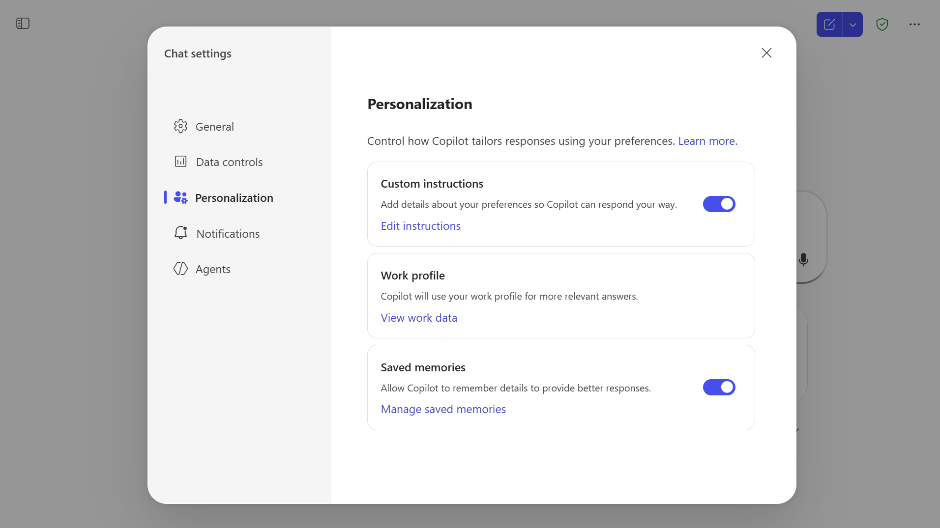
Personalización de Copilot Chat
Cuando la memoria de Copilot está activada, Copilot guarda automáticamente información clave en su memoria a partir de sus conversaciones en Copilot Chat.
También puede crear instrucciones personalizadas que le indiquen
a Copilot Chat cómo responder, adaptándose a su estilo y preferencias.
Cómo educar a tu Copilot fijando en su memoria directamente desde la caja de chat.
Notes:
Y ahora viene probablemente la parte más divertida de todas… porque aquí ya no estamos hablando de qué sabe hacer Copilot, sino de cómo se parametriza su comportamiento para que deje de responder en modo estándar y empiece a operar en tu registro.
Hasta ahora, cada interacción arranca con el mismo peaje cognitivo: meter contexto, redefinir el objetivo, corregir el tono, volver a explicar el marco… una y otra vez. Como si cada conversación fuera una reinstalación limpia. Como si al otro lado hubiera una memoria de pez con acceso a GPT y buenas intenciones.
Y claro, llega un punto en el que uno piensa:
“Vamos a ver, alma de cántaro digital… ¿esto no lo podemos dejar ya preconfigurado y dejar de repetir la misma liturgia cada vez?”
Pues sí. Y ahí es exactamente donde esta parte se pone buena.
Porque aquí lo que hacemos no es “darle indicaciones sueltas”.
Lo que hacemos es inyectar preferencias persistentes de trabajo: quién eres, qué rol juegas, cómo estructuras la información, qué nivel de detalle toleras, qué tono quieres, qué clase de respuestas te sirven y cuáles te hacen perder el tiempo.
Dicho sin maquillaje: pasas de promptar a mano en cada turno… a ajustar el perfil operativo del sistema.
Y eso cambia bastante la película.
Porque una cosa es hablar con un asistente genérico que te responde como si estuviera redactando el reverso de un folleto de aeropuerto… y otra muy distinta es hablar con uno al que ya has educado para que entienda que no quieres una homilía, que no te meta algodón corporativo, que si pides una versión ejecutiva no te suelte cinco párrafos de prefacio y que, si hace falta, te responda como un macarra de playa con Wi-Fi o como un catedrático de lingüística del siglo XIX recién bajado de la Universidad de Salamanca con ganas de corregirte la sintaxis y humillarte con elegancia.
Y lo mejor es que eso no se queda como un caprichito estético.
Técnicamente, lo que estás haciendo es reducir variabilidad en la salida.
Estás imponiendo restricciones de estilo, densidad, formato y comportamiento para que el modelo no empiece cada vez desde una media estadística del mundo, sino desde tu baseline de trabajo.
Eso significa menos corrección posterior, menos reexplicación, menos iteración absurda y menos sensación de estar entrenando al sistema desde cero cada maldito lunes.
Porque al final aquí hay dos formas de trabajar.
La primera es la artesanal-trágica:
cada vez que abres chat, vuelves a explicarte como si estuvieras en una entrevista con un becario amnésico.
La segunda es la inteligente:
te tomas dos minutos para educarlo una vez, le dejas claro cómo piensas, cómo quieres que te devuelva las cosas y qué tono no soportas… y a partir de ahí el sistema deja de improvisar una personalidad de catálogo y empieza a responder en condiciones.
Y ahí es donde esto deja de parecer una herramienta genérica con interfaz amable… y empieza a comportarse como un sistema que ya conoce tu forma de trabajar, tus manías y tu umbral de tolerancia a la bazofia verbal.
No es que Copilot “te conozca” en plan sentimental, tampoco nos vengamos arriba.
Es que deja de operar con plantilla por defecto…
y empieza a responder con una configuración afinada a tu patrón real de uso.
Y eso, dicho claramente, es una barbaridad.
Porque cuando le quitas la memoria de pez y le metes criterio persistente, ya no solo responde. Empieza a caer bien.

Slide 20
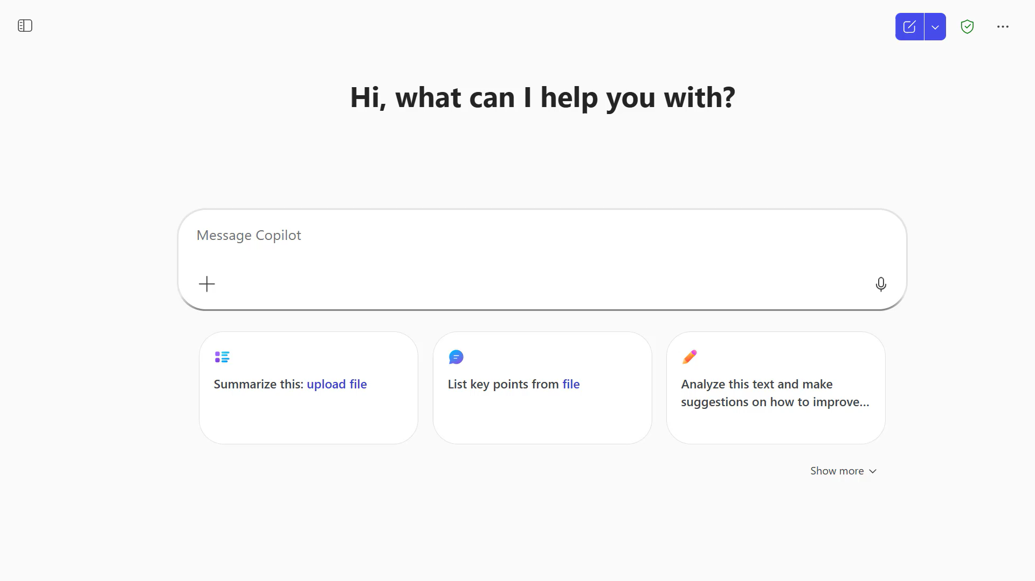
Notes:
DEMOSTRACIÓN — PERSONALIZACIÓN DE COPILOT CHAT
Permitidme que os muestre cómo funciona esto en la práctica. Voy a enseñaros la forma oficial de personalizar Copilot: vais a las instrucciones personalizadas y ahí le decís quién sois, qué rol jugáis, cómo queréis que os responda —tono profesional, información estructurada, bullet points, que sea rápido y suficiente para tomar decisiones—. Con eso Copilot empieza a responder en vuestro registro, sin tener que repetir contexto cada vez. También podéis activar la memoria para que recuerde cosas clave de vuestras conversaciones anteriores. La idea es que dejéis de ajustar Copilot cada día y empecéis a trabajar directamente.

Slide 21
Por qué estamos aquí
Microsoft 365 Copilot Chat
Maximización de la experiencia de chat
  Páginas de Copilot Chat
  Copilot Chat Create
  Copilot Chat en Outlook
  Personalización de Copilot Chat
Agentes en Copilot Chat
Próximos pasos y llamadas a la acción
Notes:
Hasta ahora todo depende de ti: preguntas, construyes, afinas.
Pero ahora viene el siguiente salto:
¿qué pasa cuando ya no eres tú el que tira del sistema… sino el sistema el que empieza a tirar por su cuenta?
Porque en ese momento dejamos de interactuar…
y empezamos a delegar

Slide 22

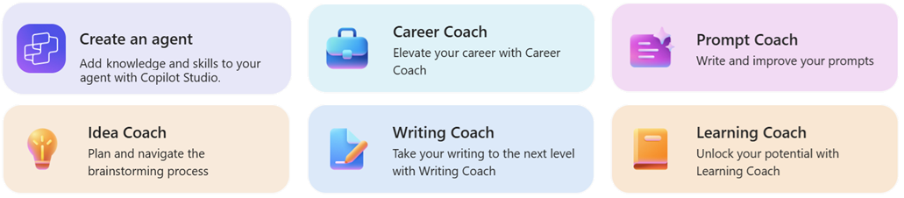

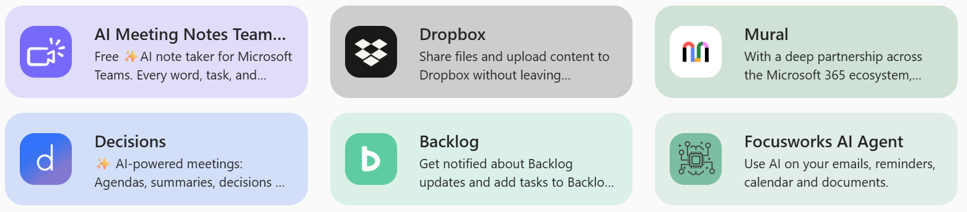
Agentes en Copilot Chat
Agentes incluidos en Copilot Chat
Los usuarios sin licencia de Copilot Chat pueden usar sin coste adicional los agentes
de Microsoft 365 Copilot incluidos en Copilot Chat, basados en instrucciones y sitios web públicos (agentes personalizados incluidos).
Copilot Chat
Cada empleado tiene
acceso a una IA
segura y protegida
Agentes de uso medido en Copilot Chat
Agentes que acceden a datos empresariales, como SharePoint, sistemas de línea
de negocio y Work IQ, que se facturan según el consumo medido del usuario..
Agentes
Cada proceso empresarial transformado por agentes
Notes:
Y aquí es donde entran los agentes… y aquí ya cambiamos de categoría.
Porque un agente no es un chat hasta las cejas de anfetaminas.
Un agente es una unidad de ejecución especializada: tiene instrucciones persistentes, alcance definido, acceso controlado a fuentes, reglas de operación y una salida esperada. No está para mantener una conversación graciosa. Está para resolver una clase de tarea sin que tú tengas que conducir el proceso paso a paso.
Ese es el salto serio: pasamos de interacción conversacional a orquestación de trabajo.
Hasta ahora el patrón era bastante simple: yo pido, Copilot responde; yo matizo, Copilot rehace. Muy útil, sí, pero sigo siendo yo el que lleva el volante. Con agentes, lo que hacemos es coger una secuencia repetitiva —consultar datos, cruzar fuentes, resumir, actualizar algo, disparar un proceso— y convertirla en una lógica reutilizable que corre con contexto, permisos y límites bien definidos.
Dicho claro: dejamos de usar la IA solo como interfaz… y empezamos a usarla como capa de ejecución.
Y eso tiene bastante más mala leche técnica de la que parece.
Porque aquí ya hablamos de instrucciones persistentes, conectores, grounding sobre datos reales, control de superficie, gobierno, trazabilidad y consumo. Ya no es “a ver qué me responde”. Es “esto opera sobre estas fuentes, con estas reglas, y devuelve este tipo de resultado”. Menos improvisación, menos teatro, más comportamiento predecible.
Y ahí está la gracia de verdad.
Porque el trabajo que más revienta no suele ser el complejo.
Lo que te va limando la paciencia es la repetición cutre: abrir siempre lo mismo, buscar siempre lo mismo, recomponer siempre el mismo contexto y volver a ejecutar una secuencia manual que debería haberse jubilado hace años.
Los agentes vienen justo a enterrar esa miseria operativa.
Tú defines la lógica una vez.
El sistema la ejecuta las veces que haga falta.
Y en ese momento dejas de ser la persona que hace clics…
y pasas a ser la persona que diseña ejecución.
Ahí es donde esto deja de parecer una demo simpática
y empieza a meterse, con bastante mala idea, en la arquitectura real del trabajo

Slide 23
Explore una gama de soluciones de agentes
Agente de generación de clientes potenciales
Agente de soporte técnico
Agente de renovación de dispositivos
¿Cómo me conecto a la red corporativa?
Solicite un nuevo portátil y envíe las aprobaciones mediante la herramienta
de servicio de TI.
El agente ha identificado e investigado 15 nuevos clientes potenciales para que
los revise.
Sencillo
Avanzado
Agente de seguimiento
de proyectos
Agente de gestión presupuestaria
Agente de asistencia al cliente
¿Cuál es el estado de la fase 2 del proyecto X y el presupuesto restante?
Revisar las órdenes de compra abiertas pendientes y comenzar la planificación financiera.
El agente ha identificado nuevos problemas de soporte y los ha derivado
a otros agentes.
Notes:
Y aquí es donde esto deja de ser una colección de prompts bien tirados y empieza a parecerse a ingeniería operativa de verdad.
Porque la diferencia entre un agente simple y uno serio no va de “nivel de inteligencia”.
Va de grado de formalización: qué contexto puede retener, qué instrucciones persisten, qué fuentes puede tocar, qué acciones puede ejecutar, qué límites tiene, qué trazabilidad deja y qué parte del flujo puede recorrer sin que nosotros tengamos que ir cosiéndolo a mano.
Un agente básico responde.
Uno de verdad orquesta.
No se limita a devolver texto: consulta sistemas, aplica reglas, consolida estado, mueve una tarea entre fases y entrega una salida con estructura suficiente como para entrar directamente en un proceso real. Ahí ya no estamos en modo chat. Ahí estamos en ejecución contextual con contrato operativo.
Y ese matiz es bastante salvaje.
Porque en cuanto subimos por esa escala, desaparece el teatrillo habitual de hilos, pestañas, rebotes entre herramientas y coordinación a base de “luego te lo miro”. Lo sustituimos por algo bastante menos cutre: comportamiento definido, superficie controlada, grounding sobre datos concretos, permisos explícitos y resultado predecible.
Dicho claro: cuanto más serio es el agente, menos se parece a un asistente simpático…
y más se parece a una unidad de software invocable en lenguaje natural.
Y eso cambia completamente las reglas del juego.
Porque una tarea con entradas conocidas, reglas reconocibles, dependencias claras y una salida esperada no debería seguir viviendo en el folklore corporativo del copiar, pegar, perseguir estados y recomponer contexto cada vez como si acabáramos de aterrizar de Marte.
Eso no es flexibilidad.
Eso es ejecución artesanal con ínfulas de proceso.
Los agentes entran justo ahí:
donde una secuencia ya tiene forma suficiente como para dejar de improvisarse y empezar a encapsularse como capacidad operativa.
No para hacerla “más mona”.
No para decorar el chat.
Para volverla estable, repetible, gobernable y escalable sin que cada iteración dependa del humor del día, del café que lleve alguien encima o de si el contexto quedó enterrado en el mensaje número diecisiete.
Y ahí está el salto serio de verdad:
dejamos de usar IA para preguntar cosas…
y empezamos a usarla para instrumentar trabajo con perímetro, reglas y estado.
En ese momento, la conversación ya no es el producto.
La conversación es solo el disparador.
Lo importante es que detrás ya no hay una respuesta bonita.
Hay una lógica ejecutable.

Slide 24
Por qué estamos aquí
Microsoft 365 Copilot Chat
Maximización de la experiencia de chat
  Páginas de Copilot Chat
  Copilot Chat Create
  Copilot Chat en Outlook
  Personalización de Copilot Chat
Agentes en Copilot Chat
Próximos pasos y llamadas a la acción
Notes:
Y con esto cerramos el bloque importante.
Hemos pasado de preguntar… a construir. De construir… a crear. Y ahora a automatizar partes del trabajo.
Entonces la pregunta no es ‘qué hace Copilot’…
la pregunta es: ¿por dónde empiezo yo mañana?

Slide 25
Recursos para después de hoy
Ayuda y aprendizaje de Microsoft 365 Copilot Chat
support.microsoft.com/copilot-microsoft365-chat Vídeos tutoriales breves, artículos de ayuda
Las 10 principales cosas que probar primero
aka.ms/Copilot/Top10ChatHandout
Folleto PDF con indicaciones de muestra
El arte de hacer indicaciones
aka.ms/CopilotPromptIngredients
Cómo escribir una buena indicación
Galería de indicaciones de Copilot
aka.ms/prompts
Muestras e indicaciones guardadas
Sesiones del Centro de clientes
aka.ms/CustomerHubSessions​
Adopción de Microsoft 365 Copilot
adoption.microsoft.com/es-es/copilot-chat/ Recursos para especialistas en adopción
Presentación de formación de Copilot Chat
aka.ms/Copilot/ChatUserTrainingGuidePresentación de PowerPoint para la formación de usuarios finales
Gran recorrido de Copilot Chat
aka.ms/Copilot/ChatJourney
Desarrollo de habilidades durante 30 días, sugerencias y plantillas diarias
Biblioteca de escenarios de Copilot
aka.ms/copilot/scenariolibrary
Ejemplos de casos de uso empresariales
Documentación técnica para profesionales de TI
learn.microsoft.com/copilot/overview
Notes:
Aquí tenéis recursos para después de hoy. Que traducido al mundo real es: cuando salgáis de aquí y dentro de dos días penséis “vale… ¿y ahora qué hacía yo con esto?”, que pasa siempre.
Aquí está todo lo que hemos ido viendo, pero sin tener que rebobinar mentalmente la sesión ni buscar entre veinte pestañas abiertas que ya no sabes ni por qué abriste. Tenéis las típicas “primeras cosas que probar”, el cómo escribir mejor las indicaciones sin sufrir, la galería para cuando os quedéis en blanco… todo eso está aquí, ordenado y sin drama.
Pero además hay más chicha. Cosas para cuando ya no estás jugando, sino intentando meter esto en el día a día sin que descarrile: escenarios reales, ideas por rol, materiales para no reinventar la rueda cada vez… y sí, también la parte más seria de adopción, por si alguien se anima a esto en formato “organización” y no solo “yo probando cosas a ver qué pasa”.
No es para que lo miréis todo hoy, ni mañana. Es más bien un “cuando te atascas, vienes aquí y tiras de algo que ya está pensado”. Porque improvisar está bien… hasta que llevas tres días improvisando lo mismo

Slide 26

Recursos de Microsoft para acelerar la obtención de valor
Ayuda y aprendizaje para usuarios finales de Microsoft 365 Copilot, artículos de ayuda, vídeos tutoriales
Empiece a crear agentes de IA para Microsoft 365 Copilot
Incorpore a gran escala con recursos que facilitan la adopción, el uso, la gestión del cambio y los resultados empresariales.
Busque socios que le ayuden con casos de Microsoft 365 Copilot, adopción y transformación basada en agentes
Ayuda y aprendizaje de
Microsoft 365 Copilot
Centro de agentes de IA
adoption.microsoft.com
Directorio de socios de
Microsoft 365 Copilot
Plan de desarrollo de habilidades empresariales, formación impartida por instructores de Microsoft, descuentos en certificación de Microsoft
Los clientes elegibles
pueden solicitar asistencia
técnica y de implementación
a Microsoft.
Ofertas de soporte unificado
de Microsoft y talleres enfocados
en el valor empresarial, la gobernanza y la habilitación.
Iniciativa de habilidades
empresariales
Microsoft FastTrack
Microsoft Unified
Notes:
Microsoft aquí no te deja solo con el “ahí lo tienes, apáñate”. Hay bastante más detrás. Tienes gente que se dedica a esto —socios, FastTrack, soporte—, que básicamente están para cuando lo de “vamos a probar a ver qué pasa” ya no escala y empiezas a darte cuenta de que igual conviene hacerlo con un poco más de cabeza. Porque poner Copilot en marcha en tu equipo es fácil. Lo difícil empieza cuando quieres que no sea solo una curiosidad de dos semanas y que realmente se meta en cómo trabaja la gente sin generar el típico caos de “cada uno hace lo que puede”. Y ahí es donde entran estos modelos de soporte. No para darte teoría… sino para ayudarte a que esto no se quede en una iniciativa bonita que muere en silencio, sino en algo que se sostiene sin que haga falta estar empujándolo todos los días. Vamos, que cuando esto pasa de “yo jugando con Copilot” a “esto lo estamos haciendo todos”… ahí es cuando empiezas a querer un poco más de acompañamiento. Y menos épica.

Slide 27
Marque la diferencia
Conviértase en
experto
Aproveche al máximo Copilot y Microsoft 365
Ayude a otras personas a hacer lo mismo
Amplíe sus conocimientos y mejore su carrera profesional
Aproveche al máximo Copilot y Microsoft 365
Ayude a otras personas a hacer lo mismo
Amplíe sus conocimientos y mejore su carrera profesional
Únase al programa gratuito en aka.ms/M365Champions
Notes:
Si os habéis metido en esto de Copilot de forma un poco más activa —porque os interesa o porque os ha tocado—, hay un programa que se llama Microsoft 365 Champions.
En la práctica, es para las personas que acaban siendo ese punto de referencia interno cuando alguien dice “oye, ¿tú sabes algo de esto?”. No tanto para convertirte en “el experto oficial”, sino para tener más criterio, más recursos y no ir siempre a base de ensayo y error.
Porque en casi todas las organizaciones pasa lo mismo: hay gente que empieza a tirar del tema, muchas veces sin haberlo buscado, y termina acompañando a otros mientras lo va descubriendo sobre la marcha.
Este programa está bastante pensado para ese perfil. Te da un poco más de contexto, te conecta con lo que ya existe y evita que estés reinventando cosas que otros ya han resuelto antes.
Sin títulos grandilocuentes. Más bien una forma de hacerlo con un poco más de base y menos improvisación constante

Slide 28

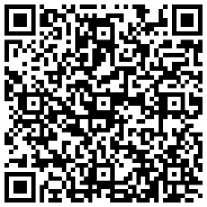
GRACIAS
Sus comentarios
son esenciales
Escanee con la cámara
de su dispositivo móvil
O BIEN
Estamos comprometidos a que su Centro de clientes sea la
mejor experiencia posible. Sus comentarios son un componente fundamental para esto.
Antes de que se vaya, dedique un momento a enviar sus comentarios.
Visite
Encuesta de Centro de clientes
aka.ms/CustomerHubSurvey
Seleccione Copilot Chat para todos los usuarios
Notes:
Nos encantaría recibir sus comentarios. Su aportación ayuda a mejorar las futuras sesiones y garantiza que el contenido siga satisfaciendo sus necesidades.

Slide 29

PyR
1
Levante la mano y active el micrófono cuando se le indique
2
Notes:
Ahora, abriremos el turno de preguntas. No dude en levantar la mano o compartir preguntas en el chat.

Slide 30
Notes:
Gracias por acompañarnos hoy. Agradecemos su participación y esperamos que esta sesión le haya ayudado
a descubrir nuevas formas de aprovechar al máximo su experiencia con Microsoft 365 Copilot Chat.

